Slide 1
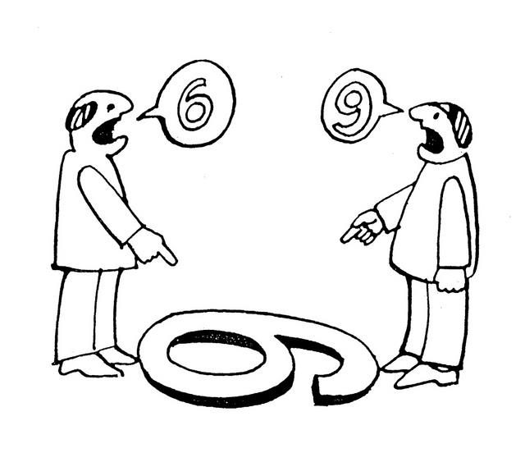
RAKAM NEDİR?
Rakamlar sayı sembolleridir. Her rakam bir miktarı, yani verilmek istenilen nesnenin ne kadar olduğunu belirtir.

Slide 2
Çocuk rakamları her yerde görür. Rakamları anlamadan ve kullanmadan önce ne oldukları hakkında az da olsa bir fikir edinir.
Evinde, telefonda, saatte ve araba plakalarında rakamlarla karşılaşır. Bir ya da daha fazla sayma kitabı olabilir. Rakamları tanımanın öğretildiği bir TV çocuk programı izleyebilir.

Slide 3
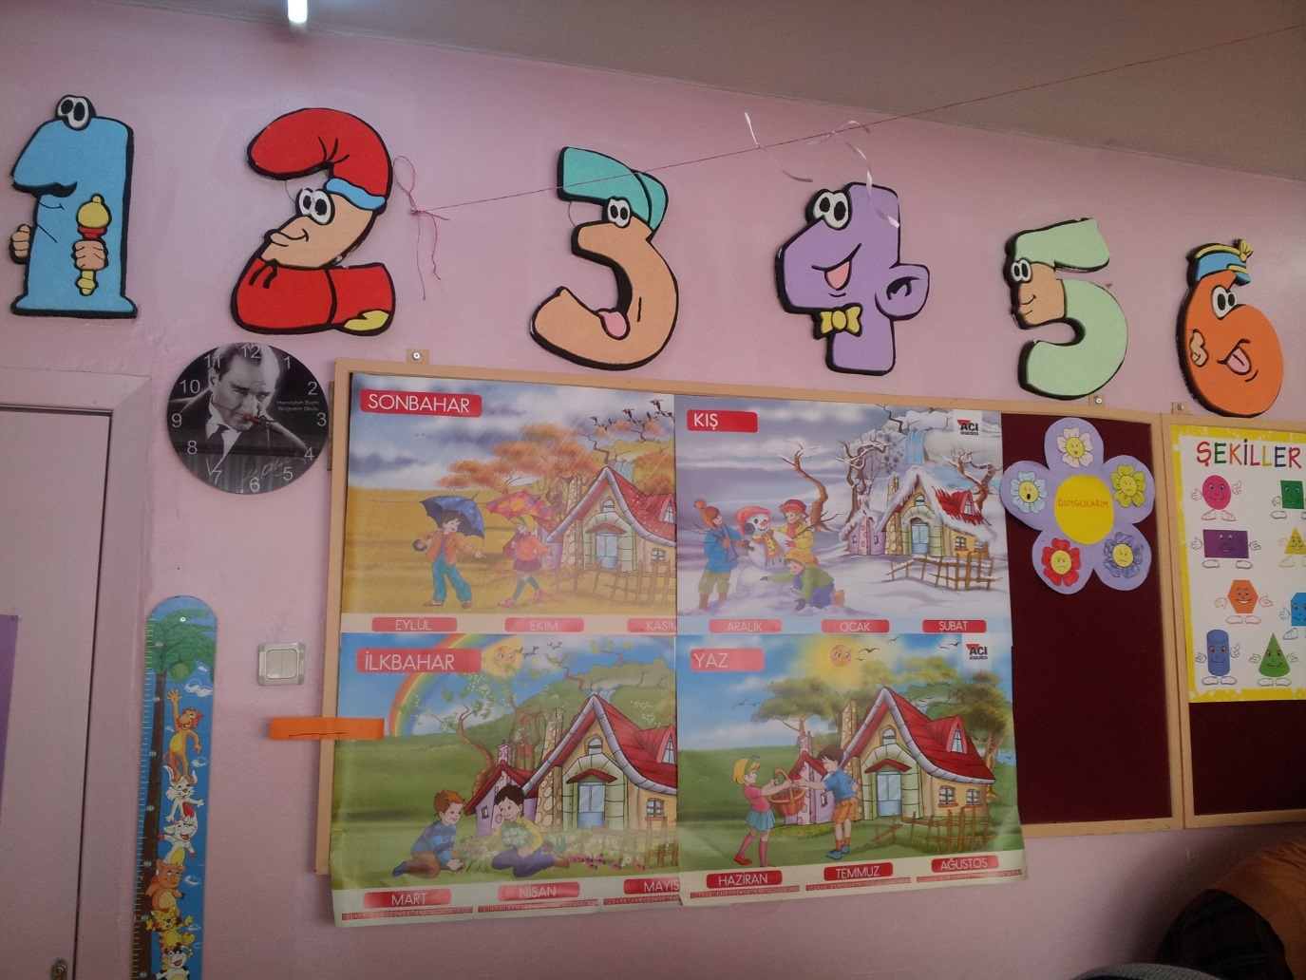
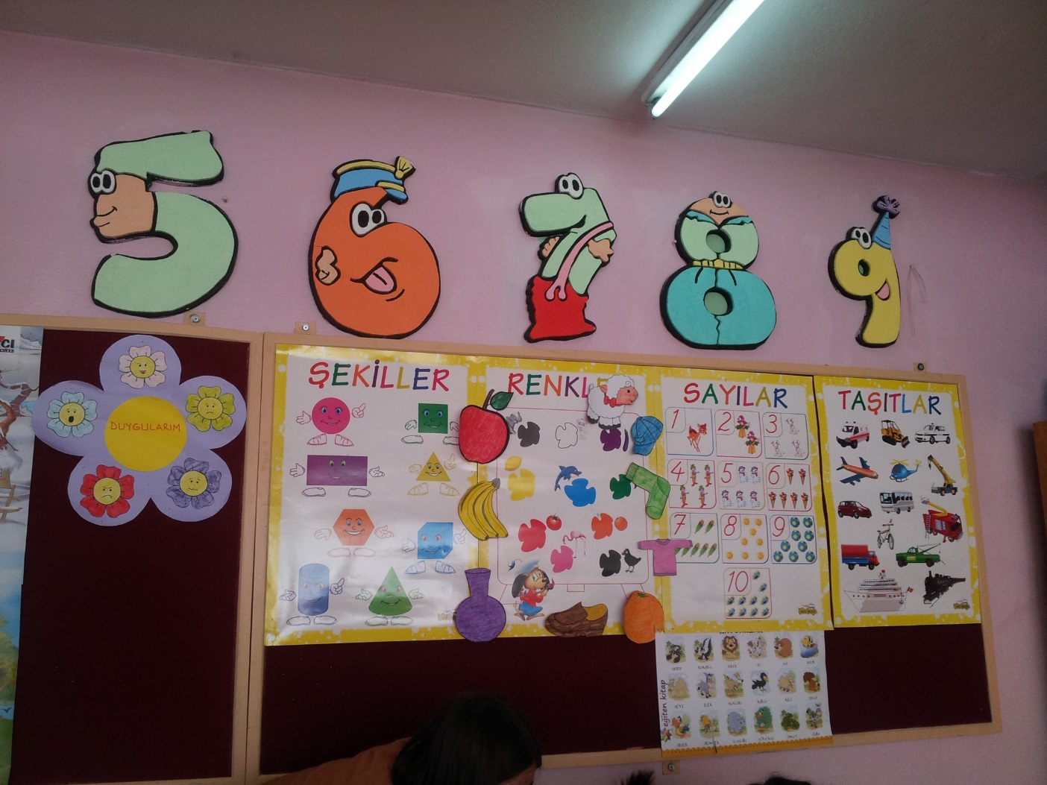

Slide 4
Sayı Sembol Yetenekleri
Küçük çocukların işlem öncesi dönem süresince kazandıkları altı tane sayı sembol yeteneği vardır:
Her bir rakamı fark etmeyi ve ismini söylemeyi öğrenir.
Rakamları bir sıra içine koymayı öğrenir: 0–1–2–3–4–5–6–7–8–9
Rakamlar ve kümeler arasında ilişki kurmayı öğrenir: “1” bir şeye gider.
4.Bir sıra içindeki her rakamın kendisinden önce gelenden daha çok olduğunu öğrenir. (iki birden daha fazladır, üç ikiden daha fazladır gibi.)
5.Her bir rakamın karşılık geldiği küme ile rakamı eşleştirmeyi ve rakamla eşleşen küme oluşturmayı öğrenir.
6.Rakamları kopya etmeyi (yazmayı) öğrenir.

Slide 5
RAKAMLARI TANIMA
Rakamları tanıma, söylenilen bir rakamın yazılış şeklini tanımayı içerir.
Gösterilen rakamı okuması ve
söylenilen rakamı göstermesi
şeklinde test edilir.
Rakamların öğretimi ile ilgili olarak okuma ve yazmaya hazırlık çalışmaları ancak çok fazla pratik ile kazandırılabilir.

Slide 6
RAKAMLARI YAZMA
Rakamları tanıma ve yazma farklı becerilerdir.
Rakamları doğru yazma ancak birinci sınıfta üstesinden gelinebilecek bir beceridir. Çocuklar rakam yazmaya doğru noktadan başlamalı ve hangi yönde çizecekleri konusunda onlara rehberlik yapılmalıdır.
Rakamları yazmanın doğru yönü, yukarıdan aşağıya ve soldan sağa doğrudur.

Slide 7
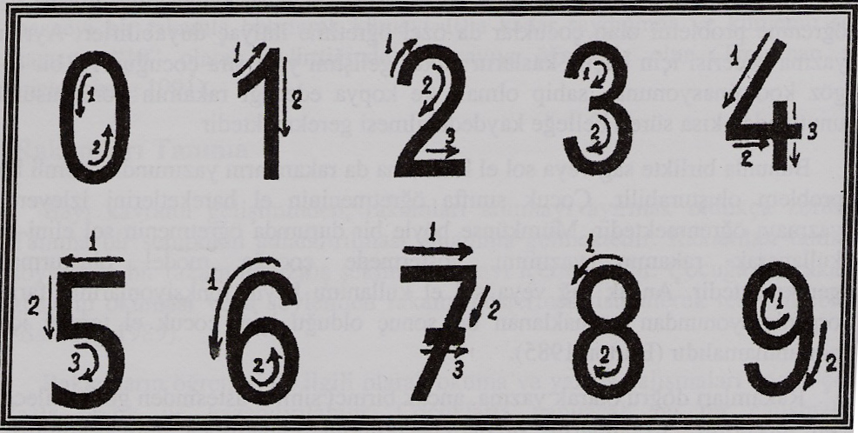

Slide 8
Rakam Yazmayı Doğru Öğrenmede Önemli Noktalar
Sınıf ortamında doğru biçimde yazılmış rakamlar bulunmalıdır.
Rakam yazma çalışmalarına kağıt-kalem çalışmaları ile başlanmamalıdır.
Boya kalemini ya da yazmak için kullandıkları aracı doğru tutmaları sağlanmalıdır.
Çocukların yazdıkları mutlaka kontrol edilmelidir.

Slide 9
RAKAMLARI TERS YAZMA
7-8 yaşına kadar çocuklar için sağ-sol kavramı oluşmamaktadır. Bu sebeple özellikle sol elini kullanan çocuklar rakamları ters yazarken, bazı çocuklar da kavramsal, zihinsel ve kas koordinasyonu ile ilgili problemleri olduğundan bir modele bakarak bile doğru yazamazlar.
Bazen 6, 9, 2, 3, 5 rakamları bazen belirli rakamların yazımında sorun yaşanmaktadır.

Slide 10
Bir rakamın doğru yazılması ile ilgili problemler 2. sınıfa kadar sürebilir. Problem ilkokul 2 veya 3’e kadar sürerse motor koordinasyon eksikliği, görsel problemler ve uzaysal organizasyon bozuklukları gibi öğrenme engelleri olabileceği düşünülmelidir.
Rakamların doğru yazılabilmesi için çocuğun her rakamın ayırt edici özelliğini bilmesi gerekmektedir. Örneğin ‘6’ - ‘9’ , 2-5.
Bazen de çocuklar rakamları ve harfleri birbirine karıştırabilirler.
Örneğin 5-S, 3-E.

Slide 11
RAKAMLARI YAZMAYLA İLGİLİ YAPILABİLECEK ÇALIŞMALAR
1-) İpe çamaşır asma ,ipe boncuk dizme,parmaklarla nohut,fasulye ve çakıl gibi küçük nesneleri toplama,parmak boya,çamurla çalışma yapma,
2-) Rakam kartları hazırlama ,çocuktan bu rakamların etrafından gitmeleri veya içini boyamalarını isteme,
3-) Rakam yazarken çocuğu izleme ve hatalarını düzeltme,
4-) Gözlerini kapatarak rakamın görüntüsünü hayal etmesini isteme,
5-) Çizerken rakamın adını tekrarlama,
6-) Zımpara kağıdına,ıslak kum ve sıra üzerine parmakla rakam yazma
7-) Rakamın her parçasının nasıl yapıldığını gösterme.

Slide 12
SAYI KAVRAMI İLE İLGİLİ OLARAK YAPILABİLECEK ÇALIŞMALAR
1’den 10’a kadar karışık dizilmiş rakamlar arasından model olarak çizilen rakamın eşini bulma
1’den 10’a kadar karışık dizilmiş rakamlar arasından gösterilen rakamı bulma
1’den 10’a kadar karışık dizilmiş rakamlar arasından söylenilen rakamı bulma

Slide 13
SAYI KAVRAMI İLE İLGİLİ OLARAK YAPILABİLECEK ÇALIŞMALAR
iki yazılı rakamdan (5 ve 9 gibi) hangisinin daha az veya daha fazla olduğunu söyleme
bir sayı kümesini sıraya dizme, okuma ve istenilen rakamı göstermesini isteme
verilen iki nesne grubunu sayma ve verilen rakamla aynı olup olmadığını belirleme
Bir nesne grubu ile birlikte verilen rakamdan ve hangisinin daha fazla olduğunu söyleme

